Slide 1
VII Межрегиональной конференции «Вариативные формы образования обучающихся с ОВЗ и инвалидностью: опыт и перспективы развития»
Модели е-тьюторского сопровождения обучающихся на уроках географии в 6 классе
Салеева Лариса Юрьевна
Заместиель директора по УМР
МОУ Быковской СОШ №15
Раменского г.о.
30.06. 2021

Slide 2
Е-тьюторинг – особая форма сетевого преподавания, под которой подразумевается проведение синхронных и асинхронных учебных мероприятий, тестирование, сбор и анализ учебных результатов, а также контрольные и текущие учебные проверки.
Синхронный тьюторинг
Асинхронный тьюторинг
Управление работой виртуального класса.
Проведение видео и аудиоконференций, а также онлайн вебинаров.
Электронный учебный курс
Технологии blended е-learning

Slide 3
Модели е-тьторского сопровождения
Модель №1
«Индивидуальное обучение на дому»

Slide 4
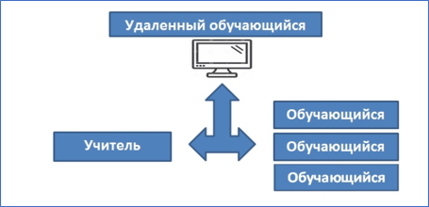
Модели е-тьторского сопровождения
Модель №2
«Включение ребенка обучающегося на дому в работу класса»

Slide 5
Модели е-тьторского сопровождения
Модель №3.
«Работа учителя с классом в сети или интерактивное обучение»

Slide 6
Программа е-тьюторского сопровождения учащихся 6 класса на уроках географии
Этапы сопровождения | Деятельность е-тьютера
Диагностический этап | Изучение коллектива
Проектирование | Планирование дистанционного урока
Этап реализации | Проведение дистанционного урока
Аналитический этап | Первичный анализ достигнутых результатов

Slide 7
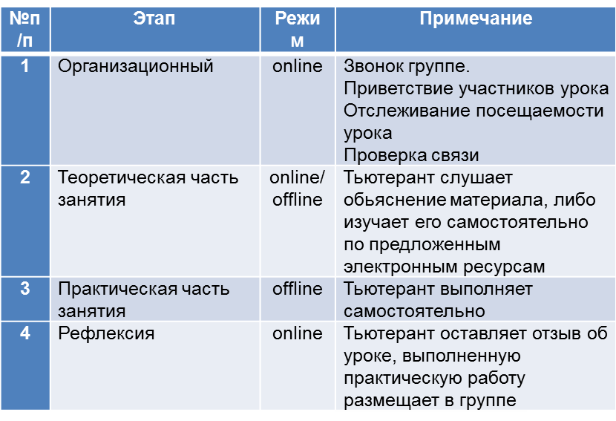
Проектирование дистанционного урока
Этапы дистанционного урока
Ресурсная карта
Технические ресурсы каждого тьютеранта | Информационные ресурсы:
Персональный компьютер. Приложения: офисные программы, программа для просмотра видео Выделенный канал Интернет. Веб-камера, наушники, микрофон, колонки. Голосовое приложения: Скайп | Телевидение Газеты и журналы Книги: -учебники -справочники -энциклопедии Интернет, в котором: -социальные сети -образовательные сайты, блоги -видеохостинг You Tube -интернет-конференции, семинары

Slide 8
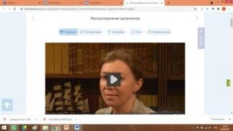
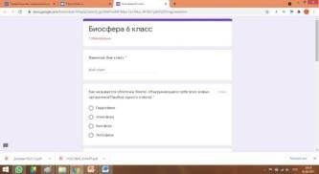
Пример листа образовательного маршрута на 1 дистанционное занятие в 6 классе
Тема | Средства и форма изучения | Результаты
Распространение живых организмов на Земле | Изучение теоретического материала https://interneturok.ru/lesson/geografy/6-klass/organizmy-na-zemle/rasprostranenie-organizmov?block=player Распространение живых организмов учебник п.48-49 Контроль знаний Тест: https://docs.google.com/forms/d/e/1FAIpQLSdctcQ_gUiA8ilPrw8W7Mpc-Q-CMuv_IW78rF1jd65SOPj1ag/viewform?usp=sf_link | Освоено
:.

Slide 9
Результаты
+ | -
Образовательная программа по теме «Распространение живых организмов на Земле» освоено 100% тьторантов. Ребята стали лучше ориентироваться в персонально компьютере, закрепили знания по использованию текстовых редакторов, научились использовать образовательные ссылки, проходить тестирование в Гугл- формах. | Техническое оснащение учебного процесса в домашних условиях не позволяет качественно провести урок. Дети много времени проводят за компьютером. Школьники 12-13лет оказались не готовы к сетевому общению

Slide 10
Спасибо за внимание!

